Slide 1
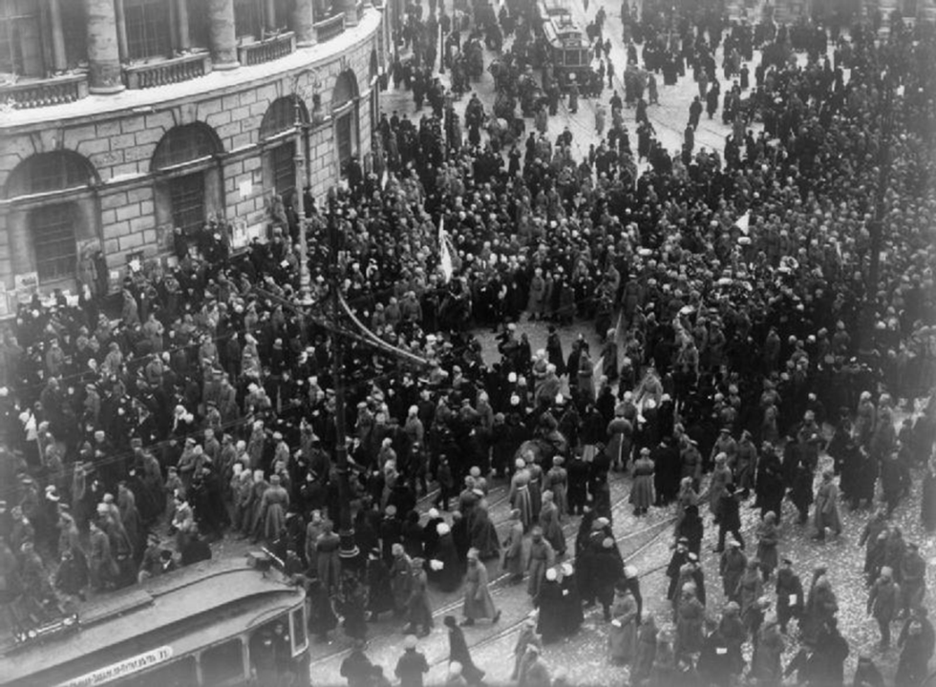
Февральская революция 1917 года
Народное восстание
в Петрограде
Падение монархии

Slide 2
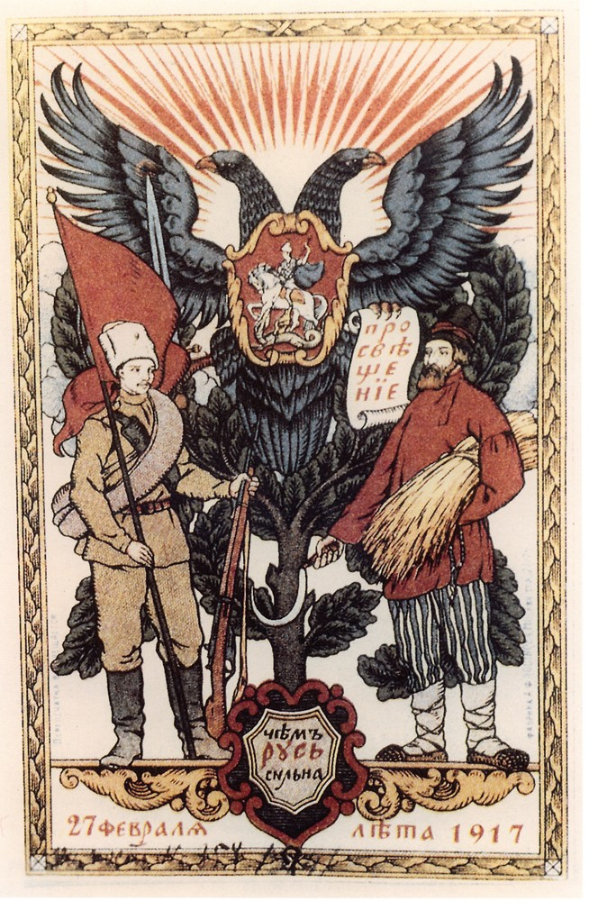
Когда теперь, более года спустя, я мысленно хочу вновь пережить первые два месяца существования Временного правительства, в моем воспоминании возникает довольно хаотическая картина. Припоминаются отдельные эпизоды, бурные столкновения, возникавшие иногда совершенно неожиданно, бесконечные прения, затягивавшие заседание порою до глубокой ночи. Припоминается ежедневная лихорадочная работа, начинавшаяся с утра и прерывавшаяся только завтраком и обедом. … Припоминаются беспрерывные телефоны, ежедневные посетители, — почти полная невозможность сосредоточиться. И припоминается основное настроение: все переживаемое представлялось реальным.
(Из воспоминаний видного кадета В.Д. Набокова)

Slide 3
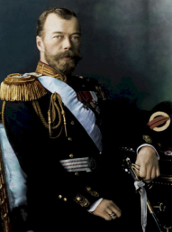
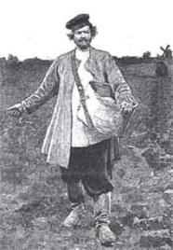
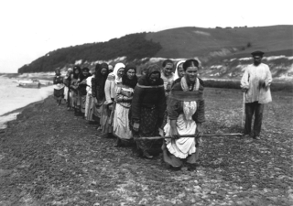
Революция 1905-1907 гг., реформы П.А. Столыпина не решили основных задач модернизации страны
Самодержавие
Помещичье землевладение и малоземелье крестьян
Неравноправие народов России

Slide 4
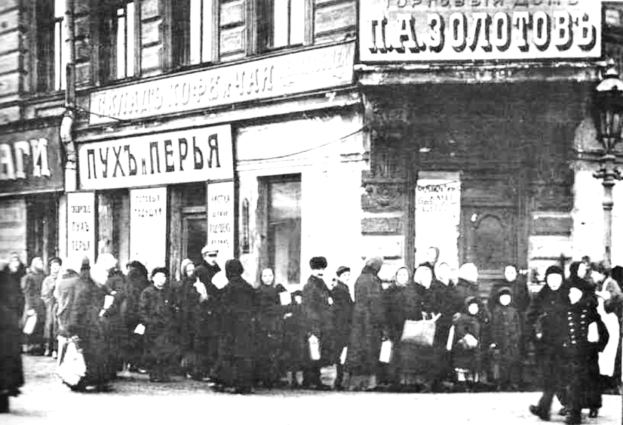

Slide 5
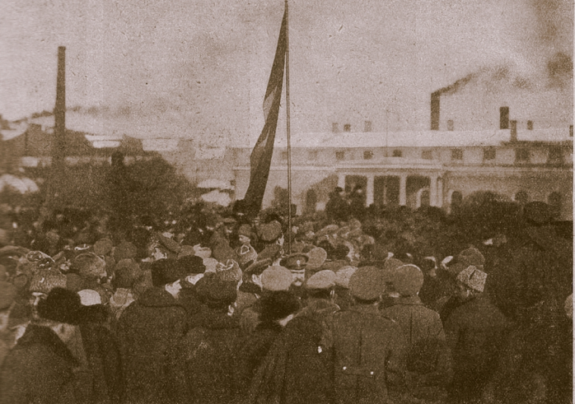
18 февраля 1917 года началась забастовка на Путиловском заводе.
Администрация объявила о локауте. Более 30 тыс. рабочих остались без средств у существованию.

Slide 6
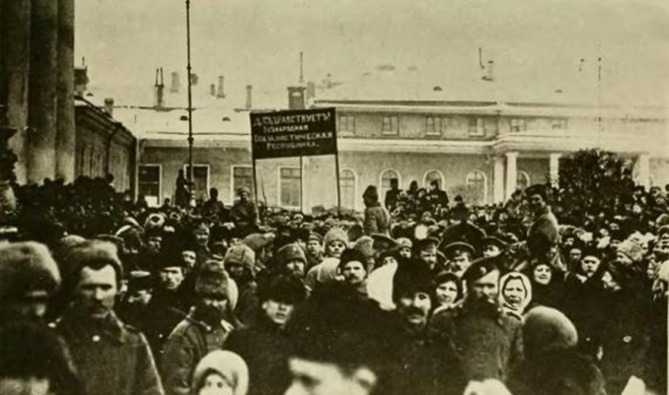
23 февраля – антивоенная демонстрация рабочих и работниц в столице в Международный женский день с лозунгами
Хлеба!
Долой войну!
Долой самодержавие!

Slide 7
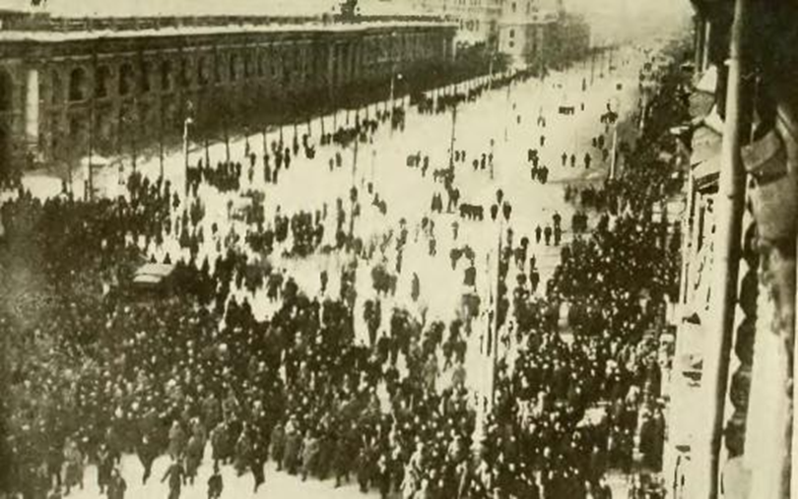
25 февраля - всеобщая забастовка в Петрограде, демонстрации и митинги.
Николай II приказал командующему военным округом С.С.Хабалову прекратить беспорядки
27 февраля - перерастание всеобщей стачки в стихийное восстание в Петрограде

Slide 8
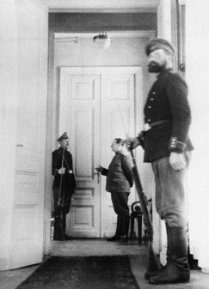
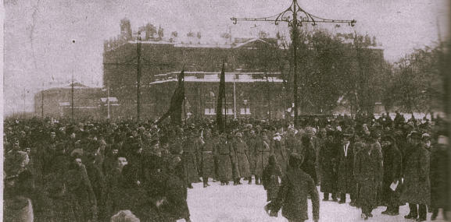
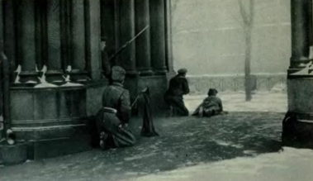
Солдаты переходят на сторону рабочих
Захват мостов, вокзалов, Арсенала, правительственных учреждений. Арест царских министров.

Slide 9
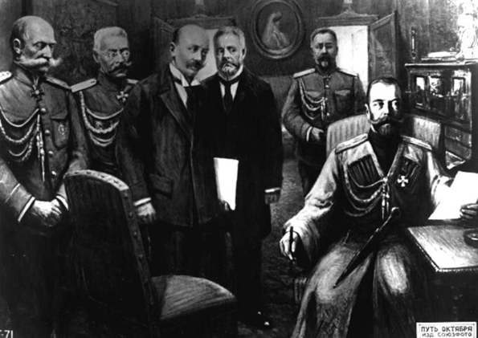
2 марта Николай подписал Манифест об отречении от престола
Первый и главный итог революции – САМОДЕРЖАВИЕ В РОССИИ ПАЛО
Notes:
Задание 1: страница 78 Прочитать текст «Из Манифеста об отречении Николая II» ответить на вопросы после параграфа

Slide 10
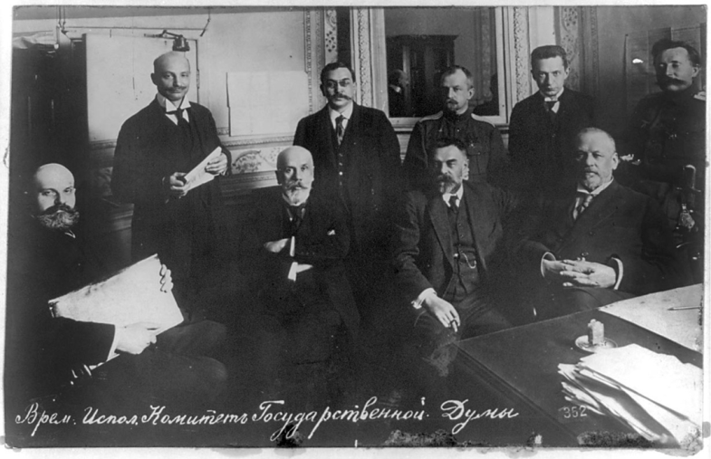
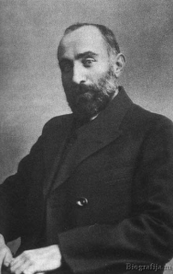
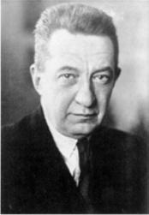
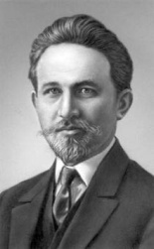
Создание новых органов власти
27 февраля:
временный Комитет
Государственной думы
для водворения порядка
в Петрограде; (Родзянко)
на заводах и в воинских частях прошли выборы в Петроградский Совет рабочих и солдатских депутатов
Заместители председателя
Н.С.Чхеидзе,
председатель Исполнительного комитета, меньшевик
А.Ф.Керенский,
эсер
М.И.Скобелев,
меньшевик

Slide 11
28 февраля на совещании лидеров думских фракций образован Временный комитет Государственной думы во главе с М.В.Родзянко

Slide 12
1 марта Петросовет издал «Приказ №1»
о демократизации армии:
Солдаты уравнивались в гражданских правах с офицерами
Вводилась выборность командиров
В армии разрешалось вести политическую деятельность
Запрещалось грубое обращение с нижними чинами
Легализовывались солдатские комитеты

Slide 13
7 марта 1917 года

Slide 14
В России сложилось два центра власти:
Временное
правительство
Петроградский
Совет

Slide 15
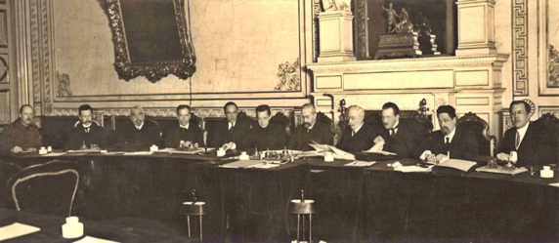
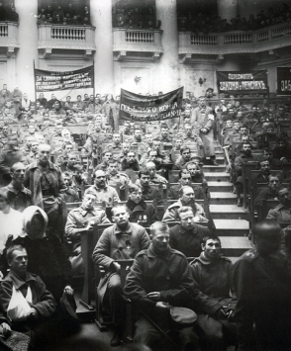
В России сложилось двоевластие: страной одновременно управляли Временное правительство и Петроградский Совет и местные советы рабочих, солдатских и крестьянских депутатов
Заседание Временного правительства в Мариинском дворце
Заседание Совета рабочих и солдатских депутатов в Таврическом дворце

Slide 16
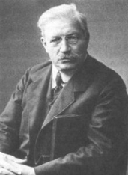
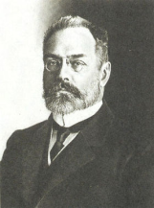
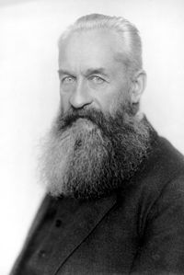
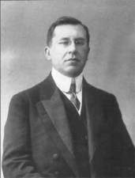
3 марта было сформировано Временное правительство
Министр иностранных дел
Военный министр
Председатель и
министр внутренних
дел
П.Н.Милюков, кадет
А.И.Гучков, октябрист
Министр торговли и промышленности
Министр юстиции
Князь Г.Е.Львов
А.И.Коновалов, прогрессист
А.Ф.Керенский, эсер

Slide 17
Декларация Временного правительства
Полная и немедленная амнистия по всем делам политическим и религиозным. Отмена смертной казни
Свобода слова, печати, союзов, собраний и стачек с распространением политических свобод на военнослужащих
Отмена всех сословных, вероисповедных и национальных ограничений
Немедленная подготовка к созыву на началах всеобщего, равного, тайного и прямого голосования Учредительного собрания, которое установит форму правления и конституцию страны

Slide 18
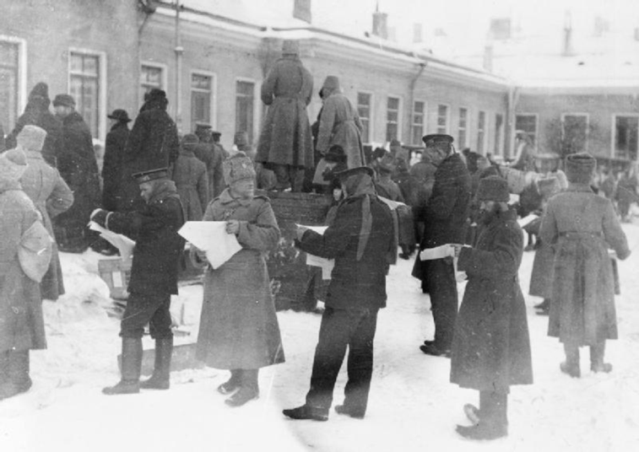
6 марта правительство объявило: страна будет вести войну до победного конца и выполнять все взятые ею международные обязательства

Slide 19
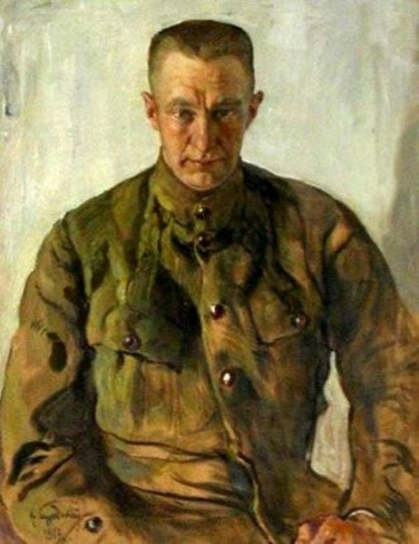
Портрет А.Ф. Керенского
Художник И.И. Бродский

Slide 20
Главные задачи новой России
Все политические партии – форму государственного устройства определит учредительное собрание
Кадеты – демократическая парламентская республика. Война до полной победы
Меньшевики и эссеры – советы должны оказывать давление на Временное правительство. Войну немедленно прекратить

Slide 21
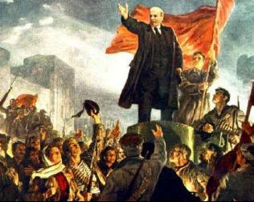
Весна-лето 1917 года
3 апреля 1917 года в «опломбированном» вагоне вернулся в Россию В.И. Ленин
В своей речи на Финляндском вокзале
Выступил с «Апрельскими тезисами»
Notes:
Задание: Страница 83 прочитать текст, кратко записать в тетрадь: 1. основная идея апрельских тезисов, 2. лозунги большевиков

Slide 22
Лозунги большевиков:
Никакой поддержки Временному правительству!
Вся власть Советам!
Власть в руки пролетариата и беднейшего крестьянства!
Возникло противоречие между большевиками и Временным правительством

Slide 23
Лозунги большевиков:
Конфисковать земли, национализировать предприятия и банки, распустить старую армию, полицию и суд, заменив их всеобщим вооружением народа.
Ленин требовал немедленного прекращения войны.
Ставилась задача созыва съезда партии большевиков.

Slide 24
Коалиция либералов и социалистов
Временное правительство объявило о продолжении войны до победного конца
Массовые манифестации солдат и рабочих против войны
Разразился политический кризис
Решение – создать коалиционное правительство

Slide 25
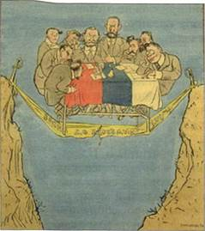
Май1917 года сформировали первое коалиционное правительство. В том числе:
А. Керенский (военный и морской министр); Г. Львов - председатель
Заседание временного правительства. Кукрыниксы
Война до победного конца
Гос регулирование промышленного производства, финансовая реформа, решение аграрного вопроса
Ускорение созыва Учредительного собрания

Slide 26
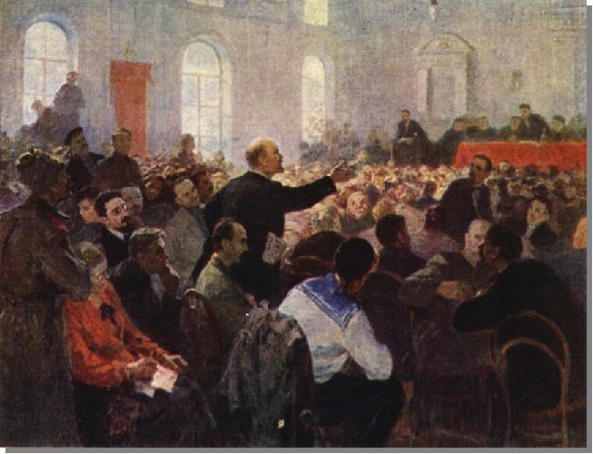
Избрали ВЦИК – Всероссийский центральный исполнительный комитет в котором преобладали меньшевики и эссеры
I Всероссийский съезд Советов. Художник А.А. Кулаков

Slide 27
Июнь 1917г. Наступление русский войск
Противник уничтожил армию
Первая коалиция распалась
Министры-кадеты подали в отставку
По всей стране массовые митинги и демонстрации под лозунгом «Вся власть Советам!»
Ленина объявили германским шпионом – он вынужден скрываться

Slide 28
8 июля – премьер-министром
стал А.Ф. Керенский
Правительство «спасения революции»
Верховным главнокомандующим назначен Л.Г. Корнилов
Он восстановил смертную казнь на фронте

Slide 29
Июль 1917 года закон о свободе совести
Август 1917 Поместный собор РПЦ
Восстановлено патриаршество
Патриарх Тихон

Slide 30
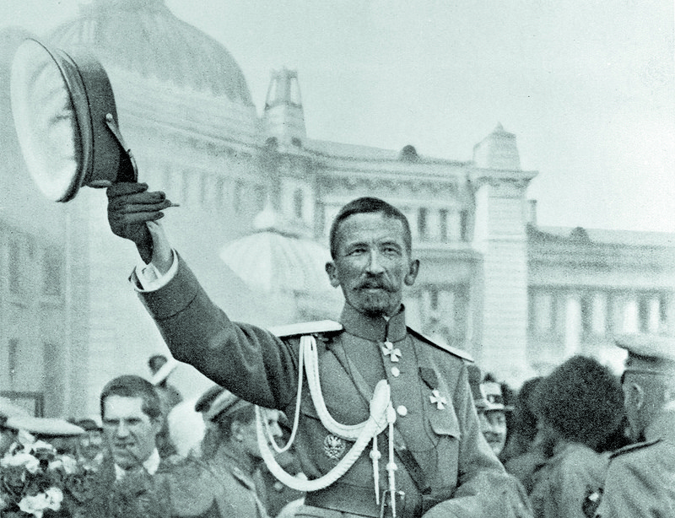
Выступление генерала
Корнилова
Встреча генерала Л.Г. Корнилова,, прибывшего в Москву на Государственное совещание. Август 1917 года

Slide 31
1 сентября Временное правительство
Объявило Россию республикой
Причины снижения авторитета Временного правительства, эссеров и меньшевиков | Причины роста влияния большевиков

Slide 32
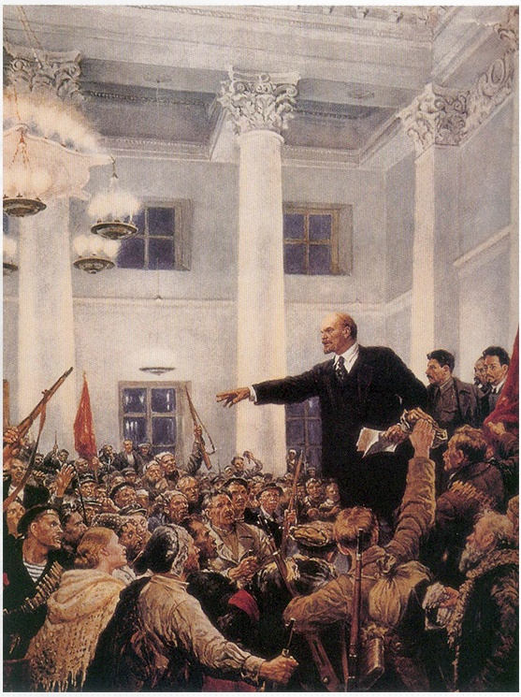
Большевики захватывают
власть
Ленин провозглашает советскую власть на II съезде Советов
Художник В.А. Серов

Slide 33
Сентябрь 1917 года – новое коалиционное правительство. Нужно было решать вопрос о войне
Крестьянство ждало решения вопроса о земле
Экономическая ситуация в стране каждый день ухудшалась

Slide 34
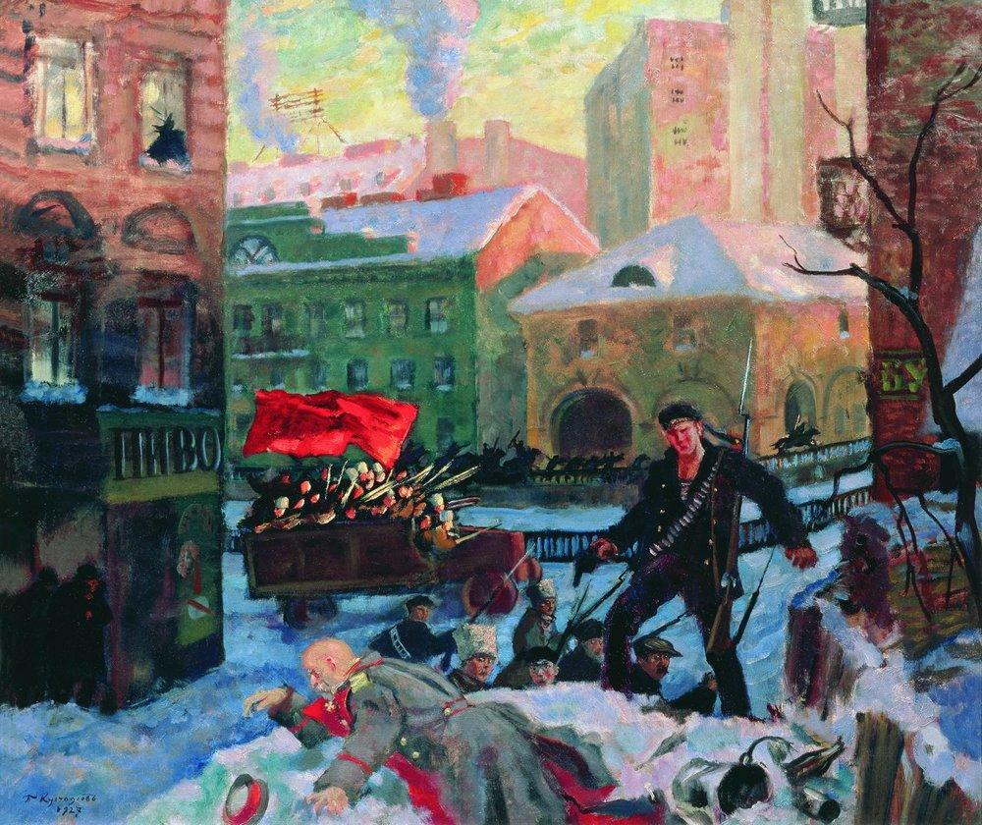
Большевики готовят
вооруженное восстание
Октябрь в Петрограде
Б.М. Кустодиев

Slide 35
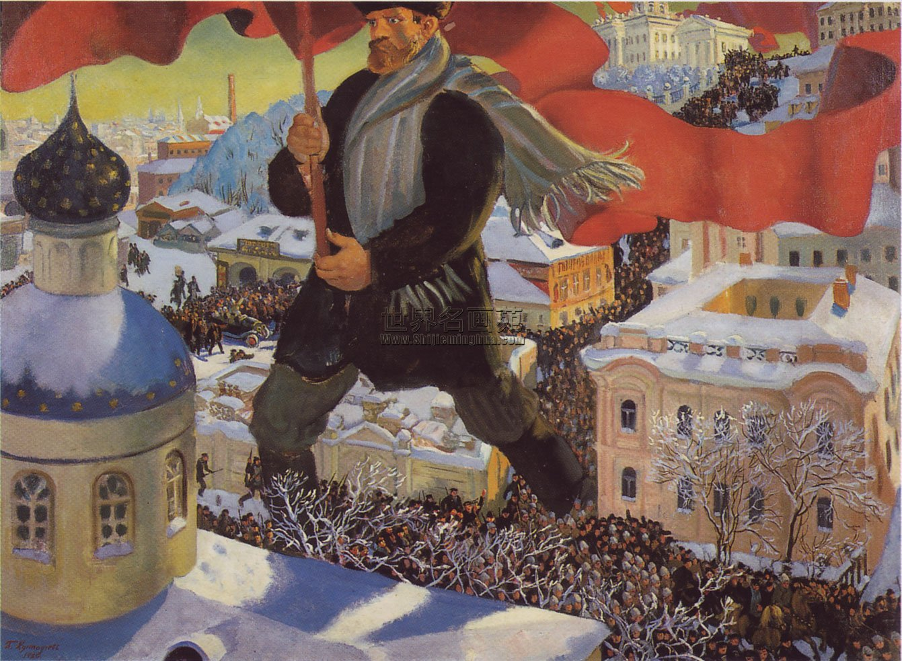
Большевик Б.М. Кустодиев

Slide 36
Большевики захватывают
Власть – 25 октября
1
Ленин прибыл в Смольный
2
Воззвание к гражданам России
3
Выстрел Авроры. Штурм Зимнего

Slide 37
II Всероссийский съезд Советов
25 октября – арест 13 членов Временного правительства
Противники вооруженного восстания (меньшевики Ю.О. Мартов) покинули заседания
26 октября – вопросы о мире и земле
Первые декреты боольшевиков

Slide 38
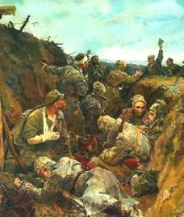
В.Серов.
Декрет о мире
Начать немедленные переговоры о справедливом и демократическом мире (мир без аннексий и контрибуций)
Notes:
Страница 93 учебника. Что провозглашал декрет о мире?

Slide 39
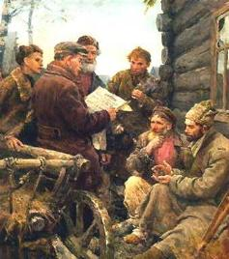
В.Серов.
Декрет о земле
Собственность помещиков на землю отменялась
Земли переходили в распоряжение местных Советов крестьянских депутатов
Notes:
Страница 93 учебника. Что провозглашал декрет о земле?

Slide 40
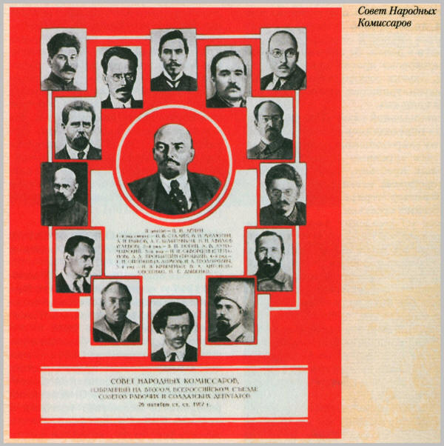
Создало новое правительство – Совет народных комиссаров (СНК)
II Всероссийский съезд Советов
В него входили только большевики – 13 человек
Председатель Совнаркома – В.И. Ленин

Slide 41
Новые государственные учреждения
Высший орган власти – Съезд Советов
В перерывах между съездами – ВЦИК. Исполнительная власть - СНК
ВСНХ - Высший совет народного хозяйства для организации экономической жизни. На местах - Совнархозы

Slide 42
Новые государственные учреждения
1917 год - Милиция
Всероссийская чрезвычайная комиссия по борьбе с контрреволюцией и саботажем (ВЧК) во главе с Ф. Дзержинским
Местные (общие) суды и революционные трибуналы

